Slide 1
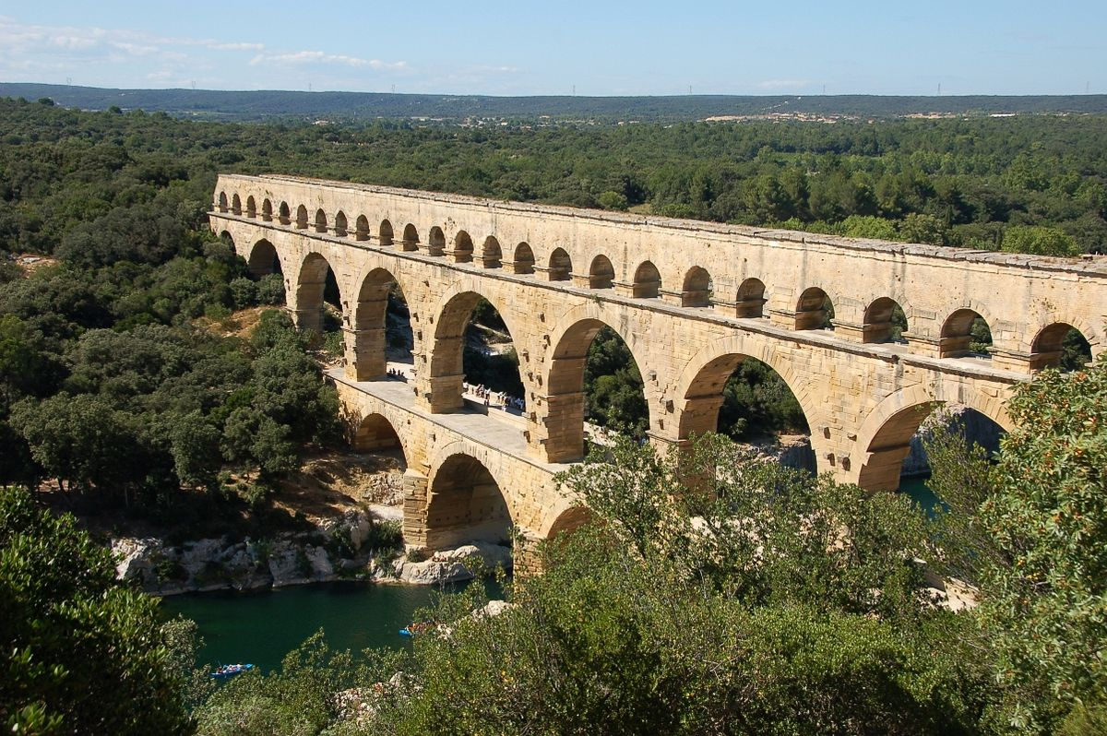
ФРАНЦИЯ В ПЕРИОД ДРЕВНЕЙ ИСТОРИИ И РАННЕГО СРЕДНЕВЕКОВЬЯ
К.ф.н., доцент
Яхъяева А.А.

Slide 2
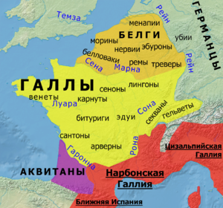
Древняя Галлия
Галлы занимали огромную территорию,
которая была намного больше, чем
современная Франция. Галльские
племена проживали на территории
современной Бельгии, Голландии,
Италии и Франции. На территории
древней Галлии проживало 60 племен,
которые постоянно воевали между собой.

Slide 3
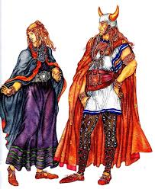
Во главе каждого племени стоял
вождь из самых благородных
представителей племени или
самый крупный землевладелец

Slide 4
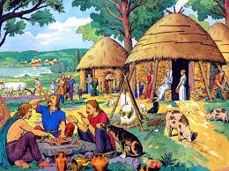
Галлы выращивали различные зерновые культуры: пшеницу, рожь, ячмень, а также выращивали лен.
Галлы были умелыми мастерами в кузнечном деле.
Галлы также прославились своим мастерством обработки дерева.

Slide 5
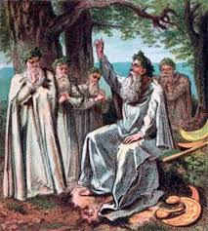
Религия галлов
По своему вероисповеданию галлы
были язычниками. Они поклонялись
силам и предметам главные природы:
деревьям, воде, горам.
Друиды- главные исполнительные
религиозного культа

Slide 6
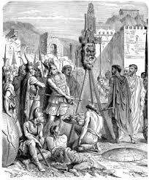
Галлы были отличными воинами.
В 390 в. до н.э. галлы дошли до Рима
и покорили римлян.

Slide 7
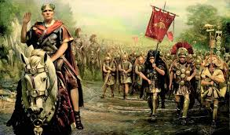
Завоевание Цезарем Галлии (58–51 гг. до н. э.)

Slide 8
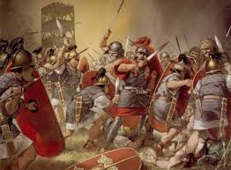
Восстание под предводительством Венсенгеторикса
В 52 г. до н.э. произошло сражение
в Алезии, в котором Венсенгеторикс
потерпел поражение.
Галлия полностью покорилась Риму.

Slide 9
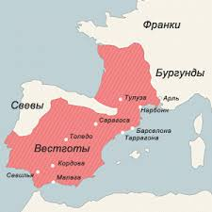
Нашествие германских племен
На территории Галлии обосновались
три варварских племени :
Бургуны, Вестготы и Франки.

Slide 10
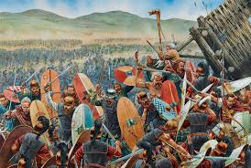
В 451 г.н.э. произошла битва под
командованием Флавия Аэцияи Гунами
у города Шалон сюр Марн,
которая продлилась три дня.
В этой битве Гуны потерпели
сокрушительное поражение.

Slide 11
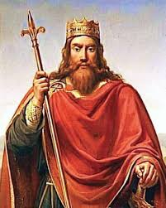
Зарождение династии Мировингов
В 481 году Франки возвели на трон
Хлодвига, которому исполнилось
едва 15 лет. Он был потомком
династии Меровингов. Это была
первая династия королей,
которая правила в Галлии более 200 лет.

Slide 12
ДИНАСТИИ ФРАНЦУЗСКИХ КОРОЛЕЙ
Династия Мировинков
Династия Капетингов
Династия Каролингов

Slide 13
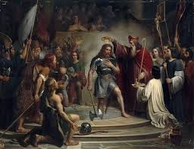
В 496 году на Рождество Хлодвиг
принял крещение в Реймсе.
Одновременно с ним крещение
приняли и 3 тысячи его солдат.

Slide 14
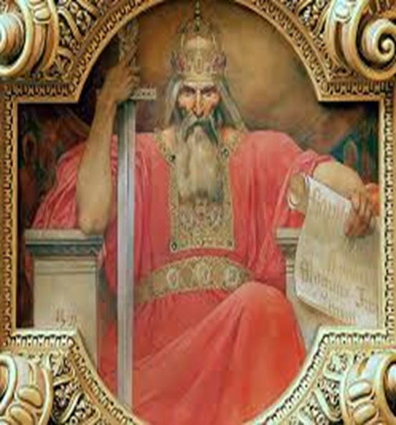
Карл Великий (742-814 гг. н.э.)
В 800 голу Шарлемань был
коронован императором в Риме

Slide 15
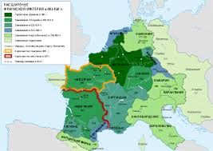
Империя Карла Великого

Slide 16
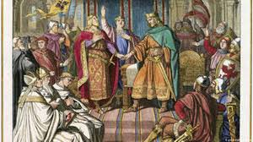
Раздел Империи Карла Великого
В 842 году издаются «Страсбургские клятвы»,
договор верности, заключенный
двумя внуками Шарлеманя
Карлом Лысым и Людовиком германским,
которые объединились против
своего брата Лотаря. Это первый письменный
документ написанный на французском и
немецком языках Этот документ стал
свидетельством о кончине Империи и,
одновременно, новым свидетельством о рождении Франции.

Slide 17
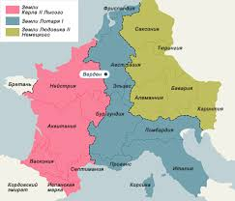
В 843 году заключен Верденский договор.
Карл Лысый получил территорию Франков
или государство на западе.
Людовик получил Германию,
а Лотарь Лотарингию, которую немцы
и французы оспаривали на протяжении
2 веков.

